Slide 1

基于SpringBoot+HarmonyOS的餐饮管理与服务系统设计
创新餐饮管理，提升服务效率
汇报人：冯佳和

Slide 2

目录
Content
01
02
03
04
技术选型与开发环境
系统设计与实现
系统测试与评估
系统亮点与未来展望

Slide 3

01 /
技术选型与开发环境

Slide 4

开发工具与环境配置
01
02
03
开发工具精选
环境配置
框架与库
选用IDEA作为开发平台，支持高效Java开发。前端采用Vue.js，实现动态用户界面。
基于Windows和HarmonyOS双系统，确保跨平台兼容性。使用JDK17，Node.js，MySQL等构建稳定运行环境。
后端框架Spring Boot简化开发，MyBatis-Plus处理数据库交互。前端利用Element-UI增强界面美观与交互性。

Slide 5
02 /
系统设计与实现

Slide 6





模块功能详解
菜品管理模块
套餐管理模块
订单管理模块
鸿蒙移动端业务
实现菜品的增删改查，支持模糊查询与批量操作，确保菜品信息的实时更新与准确性。
提供套餐的创建、编辑、删除功能，支持套餐与菜品的关联管理，增强菜单多样性。
跟踪订单状态，从下单到配送全程监控，支持订单查询、派送与完成操作，提升订单处理效率。
优化移动端用户体验，实现购物车管理、地址设置、下单支付等功能，确保流畅的订餐流程。

Slide 7
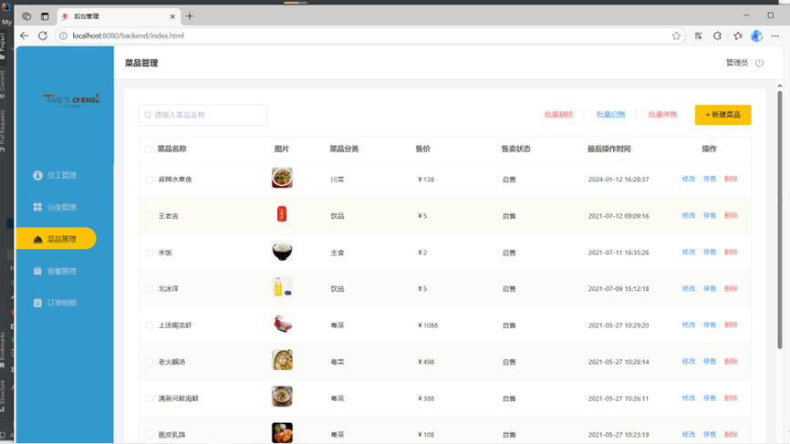
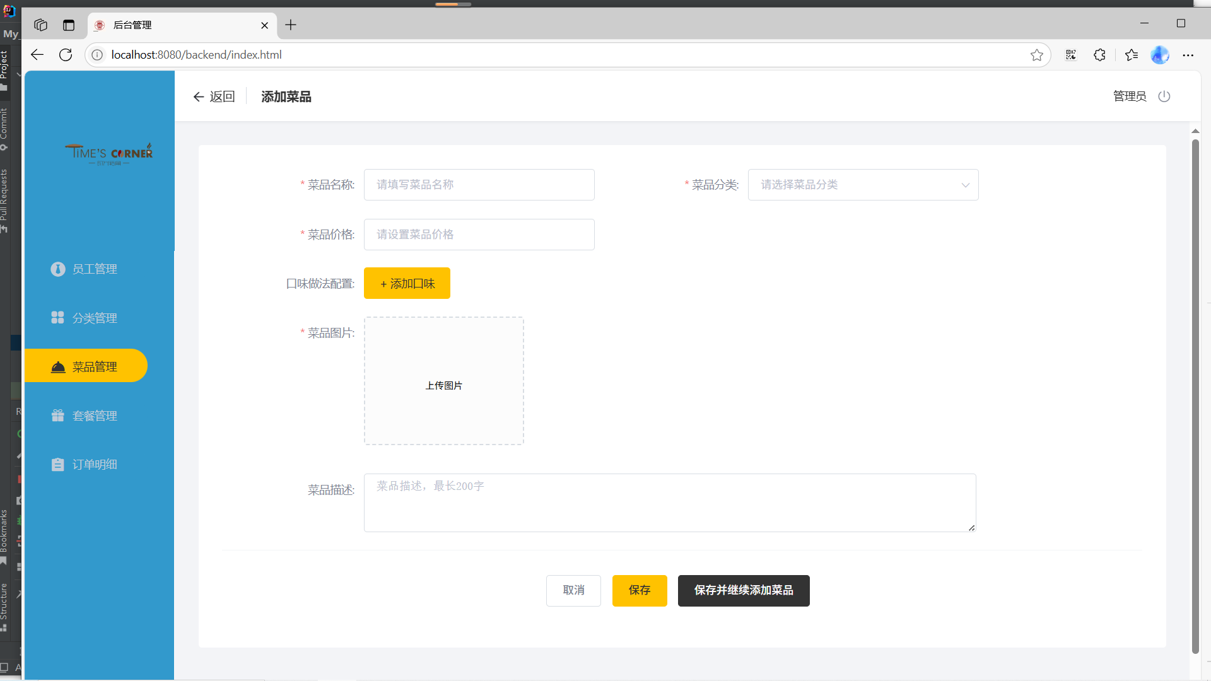
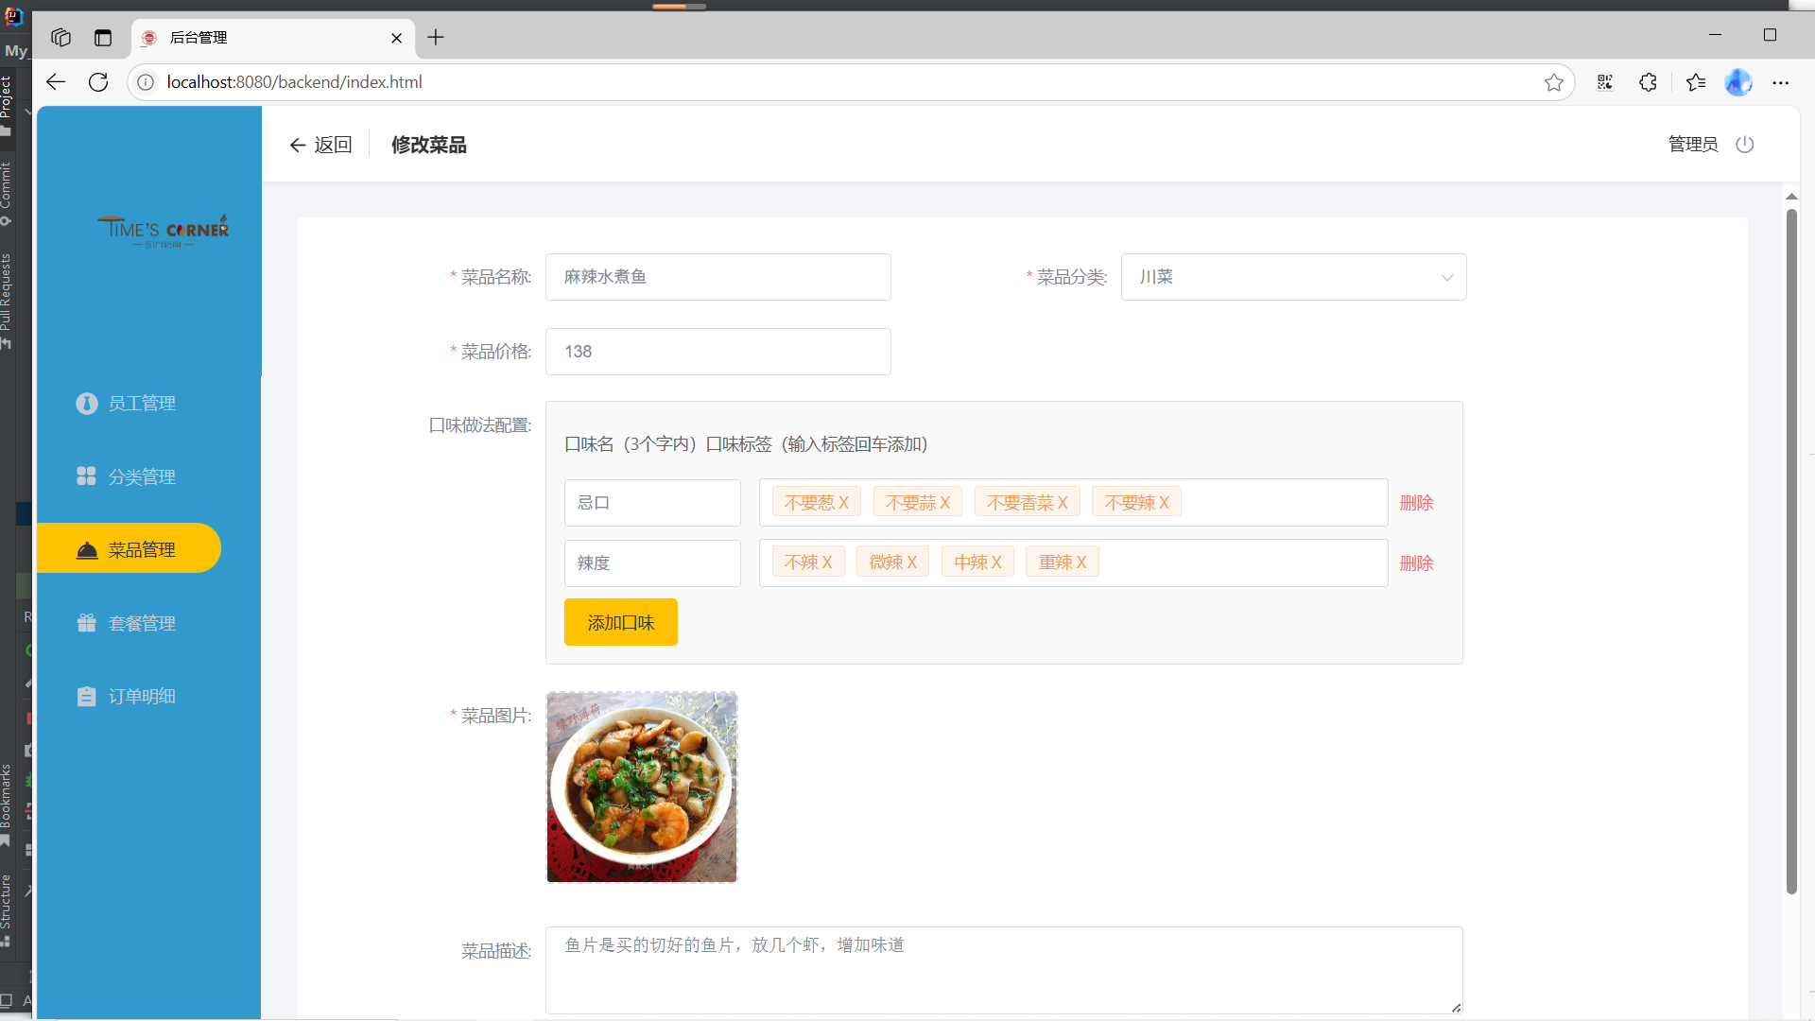
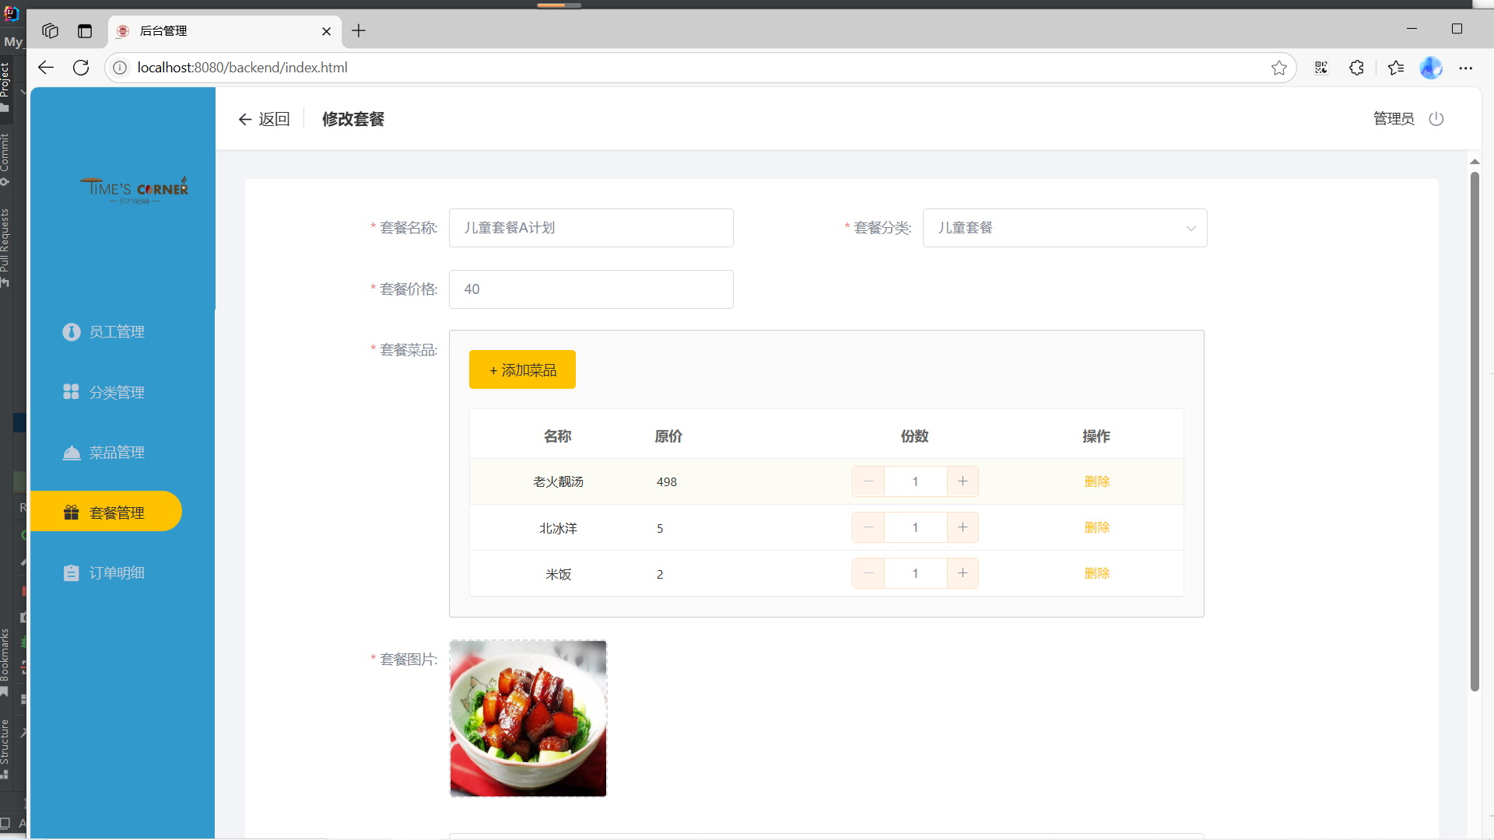

Slide 8
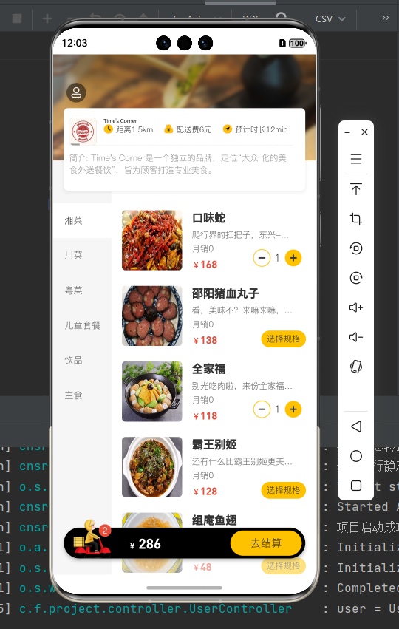
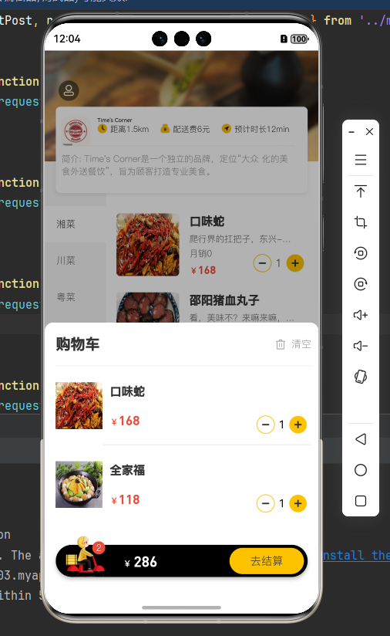
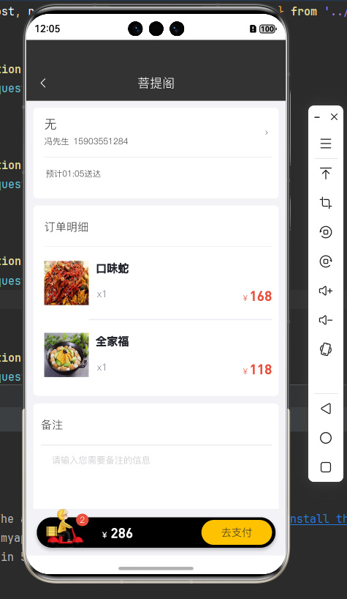

Slide 9


数据库设计
数据库概念结构
设计了包括用户信息、分类信息、菜品管理信息、员工信息、订单信息等多个实体，确保数据的完整性与关联性。
数据库表结构
创建了用户信息表、分类信息表、菜品管理信息表等，每张表都有详细的字段设计，如用户信息表包含编号、姓名、手机号等字段，确保数据的有效存储。
数据安全性
采用了MD5加密算法对敏感信息如密码进行加密存储，保证了用户数据的安全性。

Slide 10
03 /
系统测试与评估

Slide 11


测试方法
功能测试
性能测试
对系统的所有功能模块进行逐一测试，确保每个功能都能正常运行，包括登录、菜品管理、订单处理等关键环节。
模拟高并发场景，测试系统的响应时间和处理能力，确保在大量用户同时访问时系统依然稳定。
兼容性测试
在不同的设备和操作系统上运行系统，确保系统在各种环境下都能正常工作。
安全性测试
检查系统的数据加密、权限控制和防攻击机制，确保用户数据的安全性和系统的抗风险能力。

Slide 12




功能验证
登录功能测试
员工管理测试
验证管理员与用户登录流程，确保身份验证准确无误，测试覆盖了各种异常情况，如空用户名、空密码、错误密码等，确保系统登录功能的健壮性。
检查员工信息的增删改查功能，包括添加、修改、禁用和查询员工信息，确保系统能够准确无误地处理员工数据，同时测试了输入校验，如必填项检查和数据格式验证。
套餐管理测试
评估套餐管理模块的完整性，包括套餐的创建、修改、删除和状态变更，测试了套餐与菜品的关联性，以及在套餐处于售卖状态时的删除限制，确保系统逻辑的严密性。

Slide 13
04 /
系统亮点与未来展望

Slide 14




创新点分析
全流程自动化
数据驱动决策
资源优化利用
个性化服务提升
整合预订、点餐、库存、结算模块，减少30%人工操作，响应时间≤200ms。
基于销售数据的智能采购预测，降低食材损耗15%，可视化报表助力精准营销。
电子化管理减少物理存储需求，云端存储使资源利用更灵活高效。
基于用户历史的智能推荐，如过敏源提示、口味偏好，提高复购率25%。

Slide 15

后续发展方向
技术迭代
用户体验
持续优化SpringBoot与HarmonyOS集成，探索更高效的数据处理与前端渲染技术。
深化用户界面设计，增强交互性，提供更个性化、更流畅的订餐体验。
市场拓展
瞄准新兴市场，如校园、办公区，定制化服务吸引更多用户群体。
智能分析
引入AI技术，分析用户偏好，优化菜品推荐，提升运营效率。

Slide 16

THANKS

